Slide 1

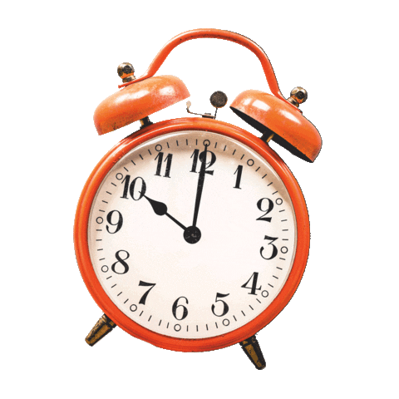





Notes:
Thiết kế Hương Thảo – Zalo 0972.115.126. Các nick khác đều là giả mạo, ăn cắp chất xám

Slide 2
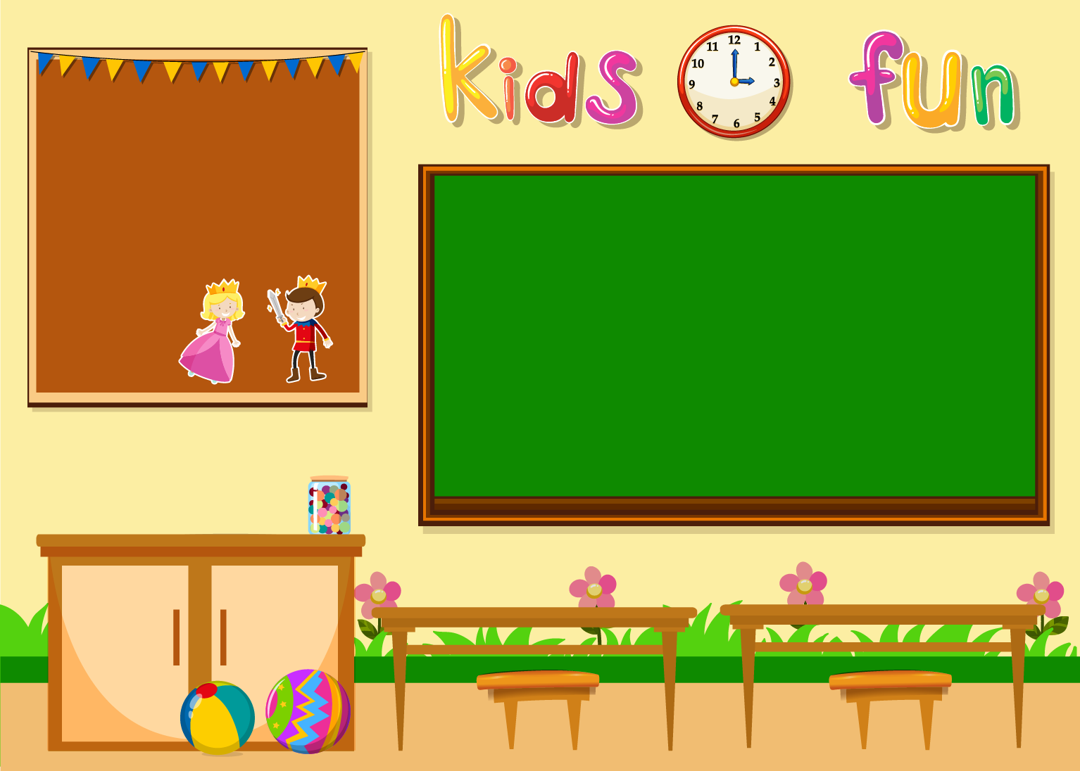

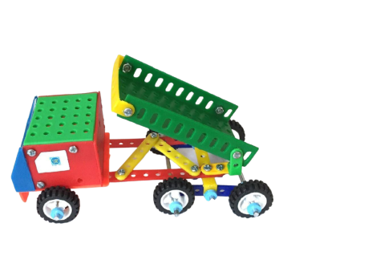
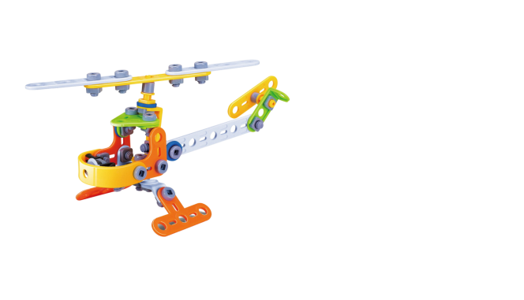

Slide 3


Vì sao Lan kịp hoàn thành bức tranh còn Hà bỏ lỡ cơ hội tham gia cuộc thi?
Theo em, vì sao cần quý trọng thời gian?

Slide 4










Notes:
Thiết kế: Hương Thảo – tranthao121004@gmail.com

Slide 5
Vì sao Lan kịp hoàn thành bức tranh còn Hà bỏ lỡ cơ hội tham gia cuộc thi?
Vì Lan chăm chỉ, tận dụng nhiều thời gian chăm chút cho bức tranh của mình. Còn Hà thì mải chơi, không dành thời gian vẽ tranh nên không kịp nộp tranh

Slide 6
Theo em, vì sao cần quý trọng thời gian?
Vì thời gian giúp chúng ta hoàn thành đủ, tốt công việc của mình nên cần phải quý trọng.

Slide 7

Khi đã làm việc gì, chúng ta cần để ra kế hoạch, dành thời gian, tập trung vào công việc không nên mải chơi, không chú tâm như bạn Hà trong câu chuyện. Quý trọng thời gian giúp chúng ta hoàn thành công việc với kết quả tốt nhất.

Slide 8
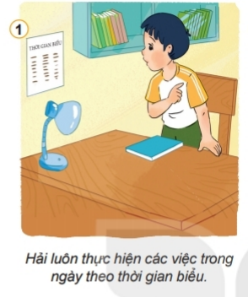
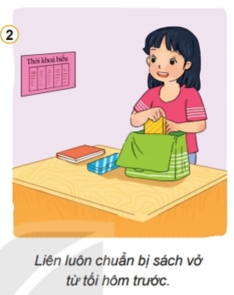
2. Em có nhận xét gì về việc sử dụng thời gian của các bạn trong tranh?

Slide 9
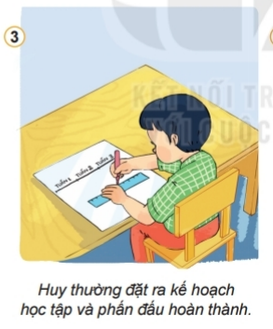
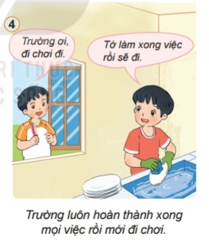

Thảo luận nhóm 4

Slide 10
Notes:
Thiết kế: Hương Thảo – tranthao121004@gmail.com

Slide 11
Hải biết cách cân đối thời gian làm các việc bằng cách lập thời gian biểu.

Slide 12
Lan tận dụng thời gian trống trong ngày để chuẩn bị bài vở trước, không để ảnh hưởng đến thời gian của các việc khác trong ngày hôm sau.

Slide 13
Bạn Huy biết lập kế hoạch việc cần làm tương ứng với thời gian của bạn để không bị phí phạm thời gian.

Slide 14
Giờ nào việc đó, Trường tự giác hoàn thành công việc đúng theo khoảng thời gian trong ngày.

Slide 15

Kết luận
Quý trọng thời gian là biết sử dụng thời gian một cách tiết kiệm và hợp lí như: thực hiện các công việc hằng ngày theo thời gian biểu; phấn đấu thực hiện đúng mục tiêu và kế hoạch đề ra; giờ nào việc nấy;...

Slide 16

Nêu thêm một số việc làm thể hiện quý trọng thời gian mà em biết.

Slide 17


Slide 18
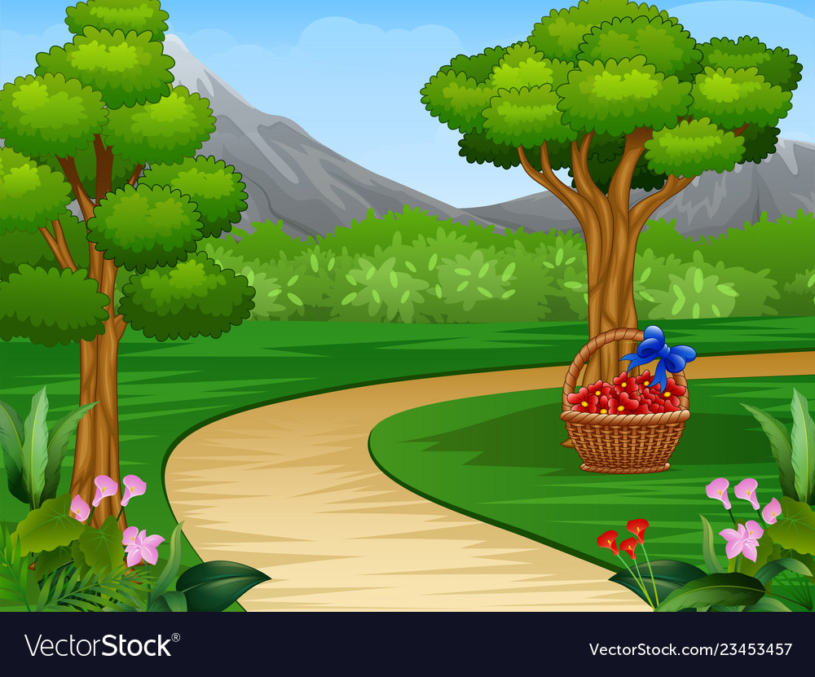





Học tiếp bài mới

Slide 19
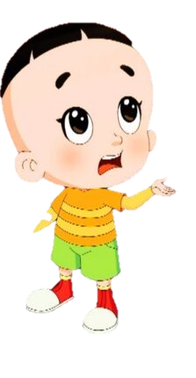


Luật chơi: Các câu hỏi là những bức tranh về việc làm của các bạn nhỏ. Nếu bạn đồng tình với hành động đó hãy chọn ; nếu bạn không đồng tình với hành động đó hãy chọn

Slide 20
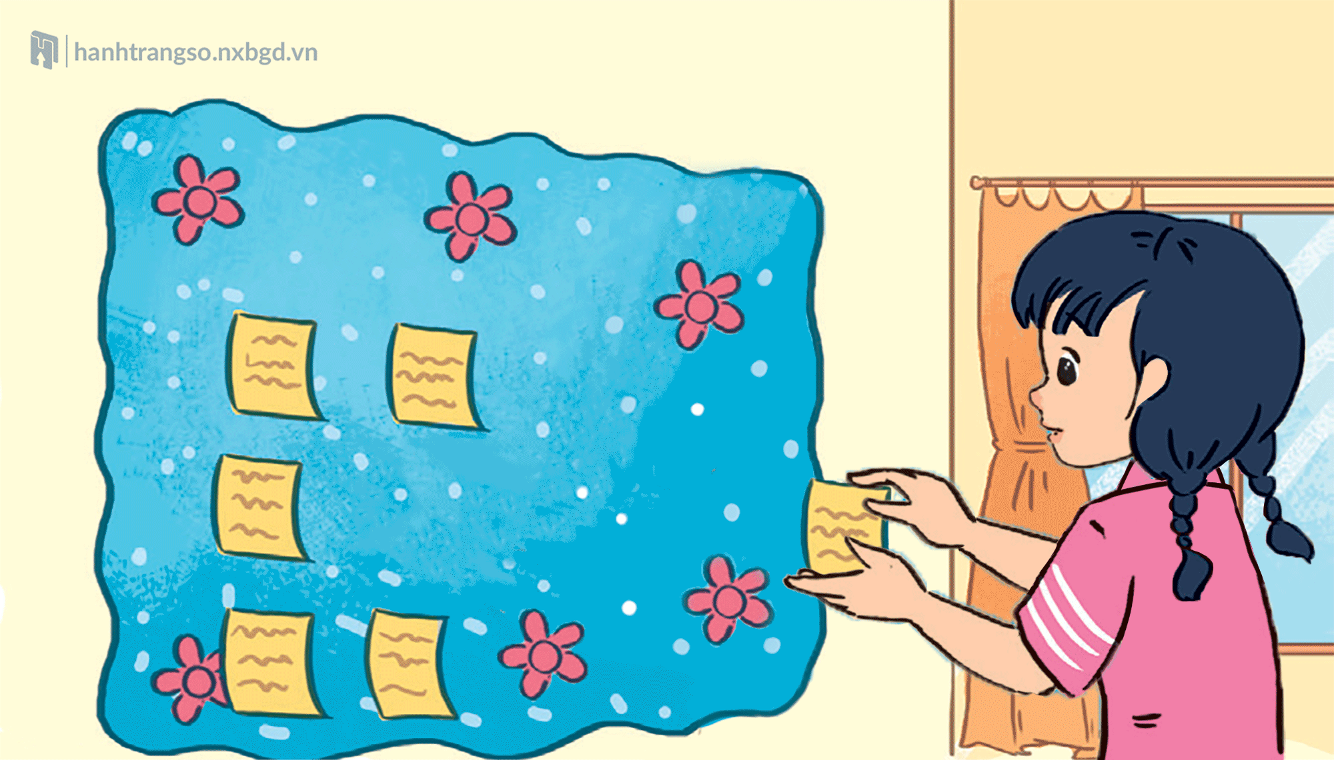

Slide 21
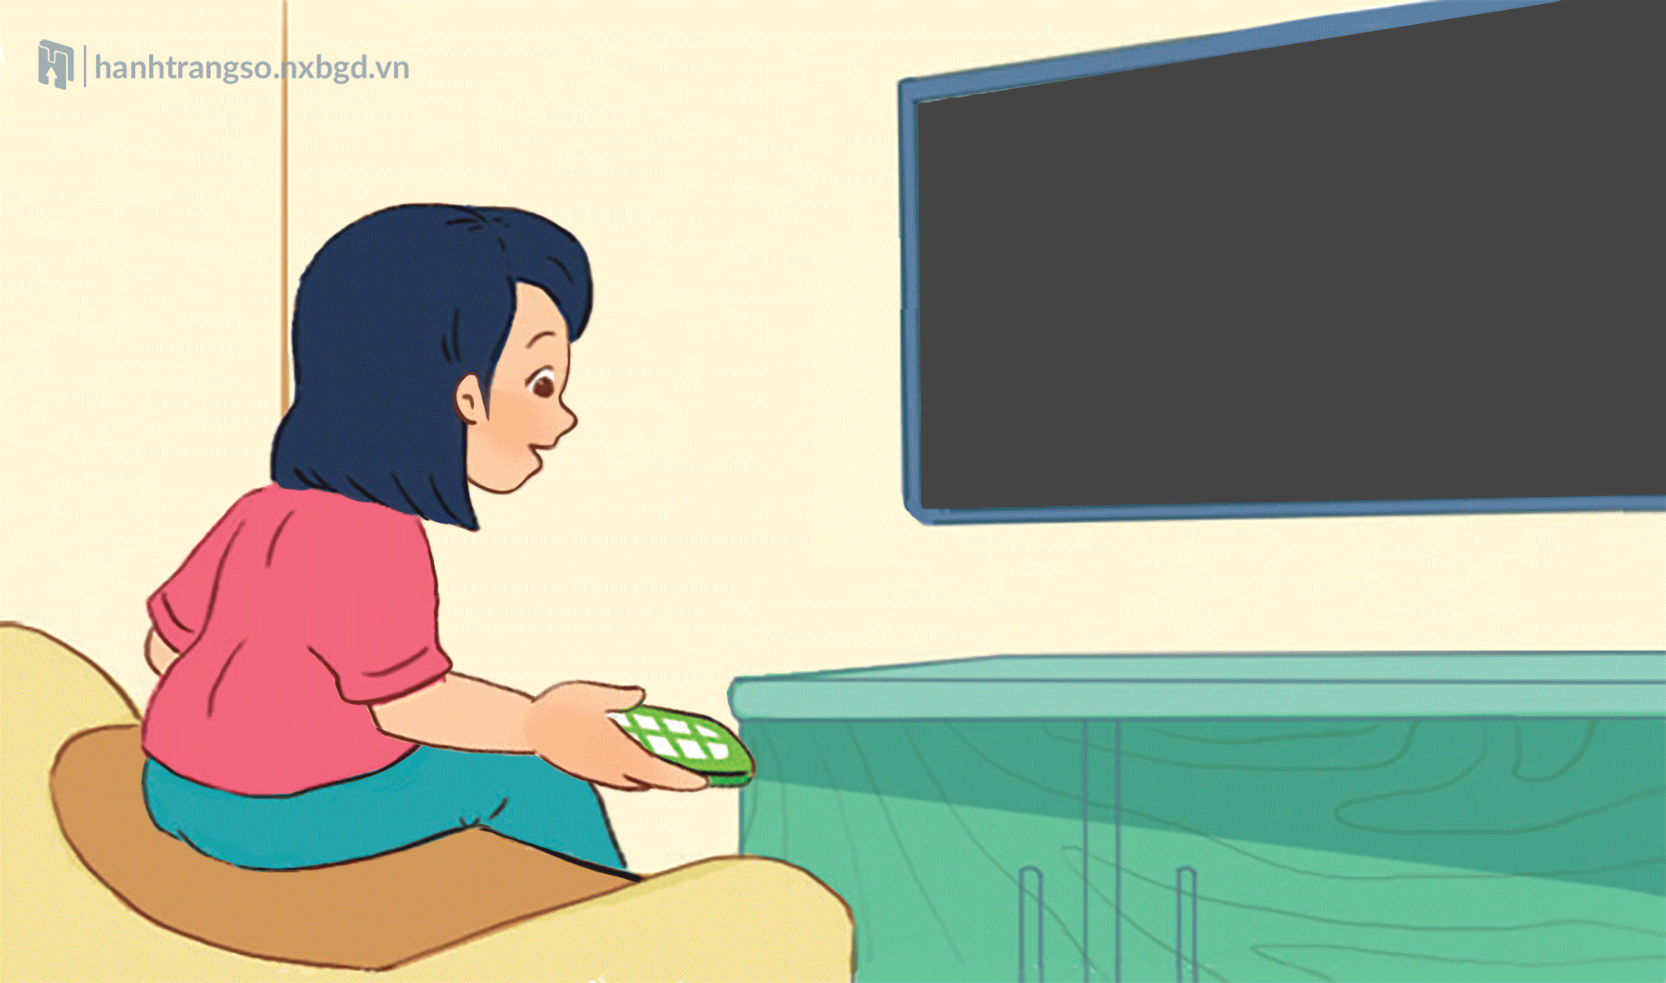

Slide 22
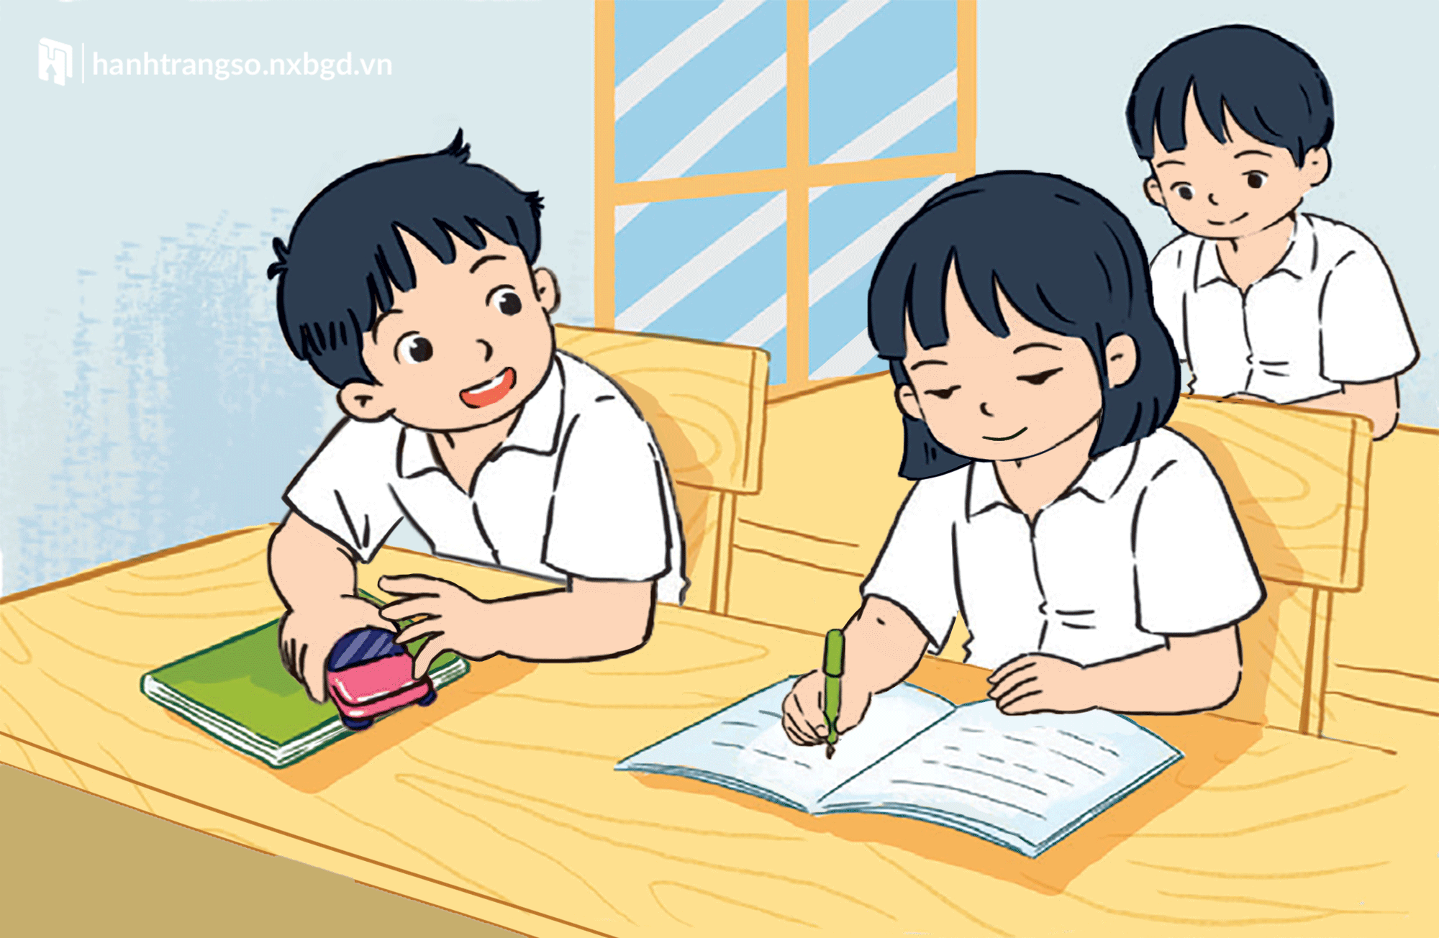

Slide 23
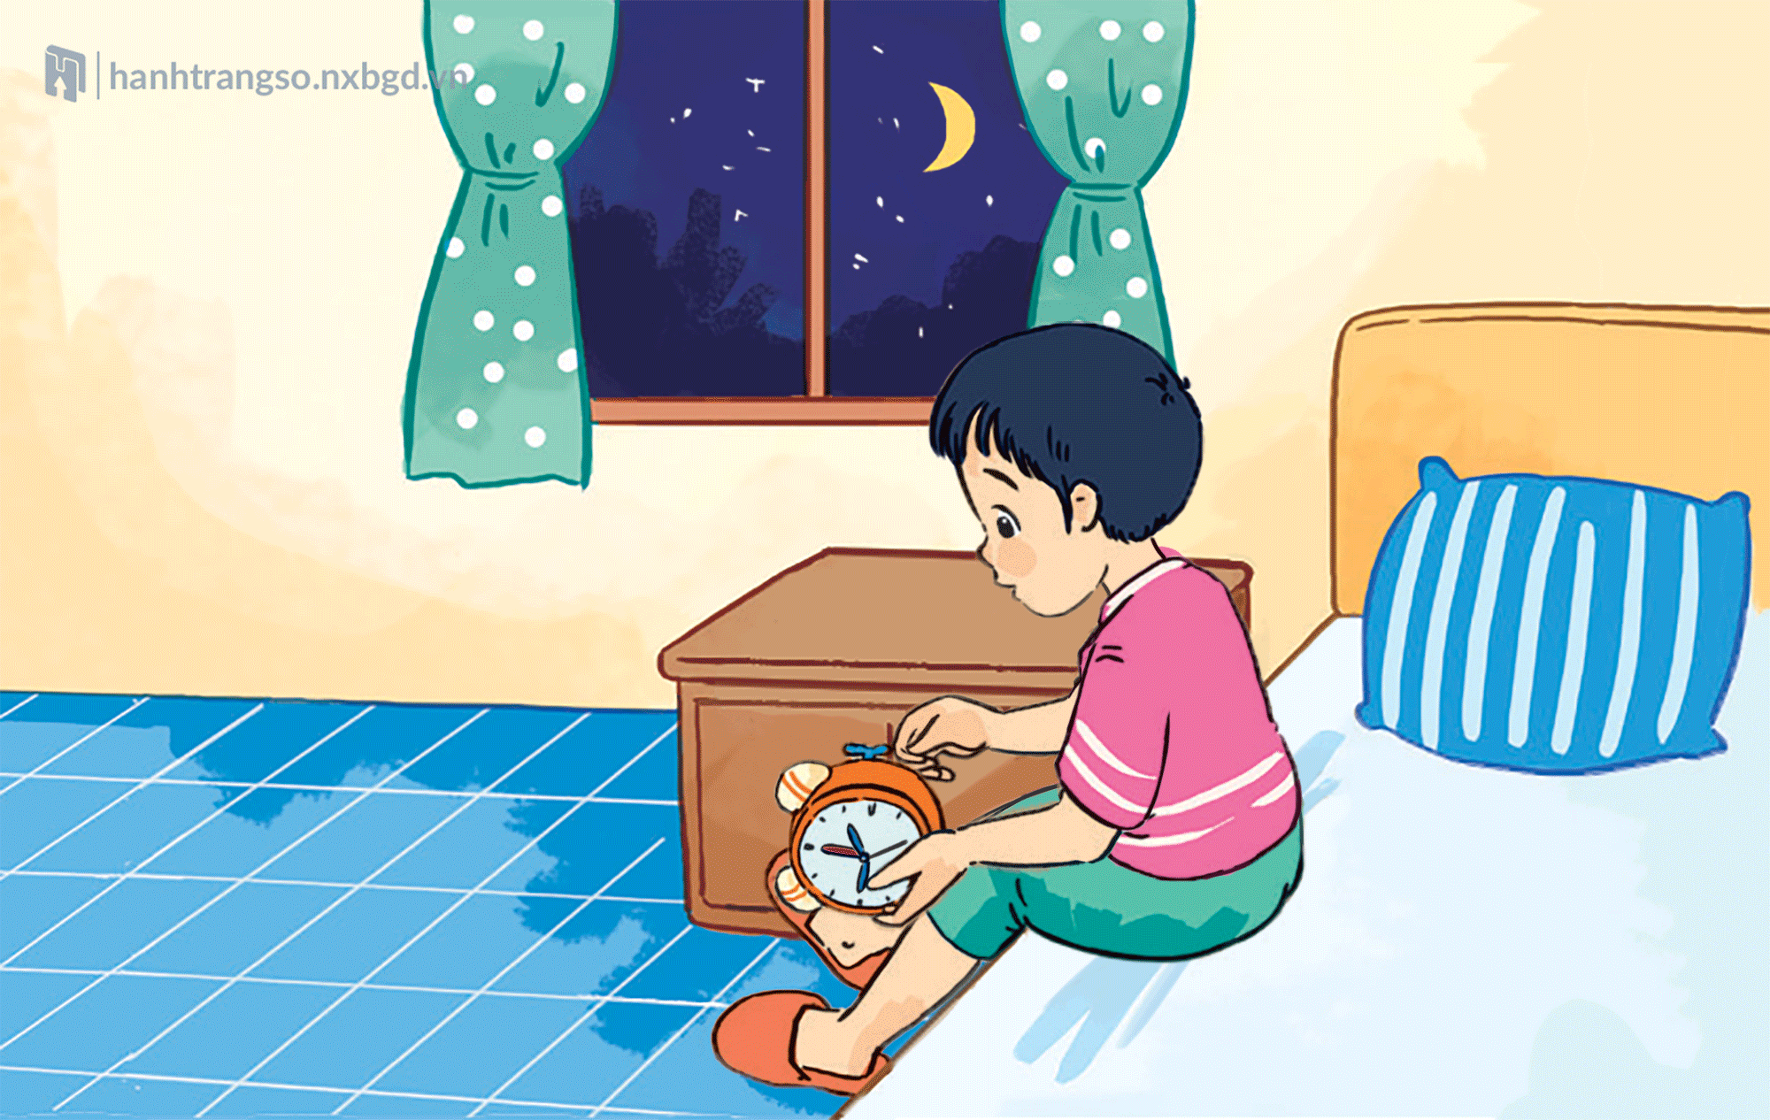

Slide 24
Nêu những việc em đã làm thể hiện quý trọng thời gian.

